Slide 1
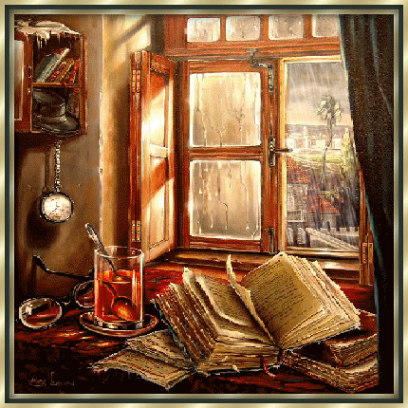
Джонатан Свифт «Путешествия Гулливера»

Slide 2
ЦЕЛИ УРОКА: Образовательная: - Познакомить учащихся с новым разделом учебника, с понятием «зарубежная литература», с жизнью и творчеством Джонатана Свифта; - формирование навыков беглого, осознанного чтения - обогащать словарный запас учащихся. Развивающая: -совершенствование мыслительных операций: анализа, сопоставления; - развитие умения аргументировать своё мнение, -развитие познавательной активности, наблюдательности, внимания, памяти; Воспитательная: -воспитание интереса к зарубежной литературе -развитие коммуникативных навыков (готовность слушать собеседника и вести диалог) -создание благоприятного психологического климата для возможности раскрытия потенциала каждого ребенка.

Slide 3
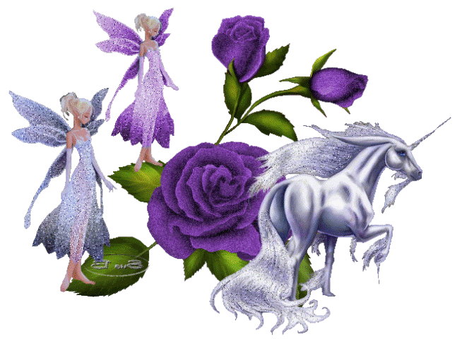
Чудо не испаряется, чудо не растворяется
Рассказанное в сказке, мелькнувшее во сне,
В страну чудес волшебную оно переселяется,
Его, конечно встретим в этой сказочной стране.
В ней нет границ не нужно плыть, бежать или лететь.
Попасть туда не сложно, никому не запрещается
В ней можно оказаться- стоит только захотеть.

Slide 4
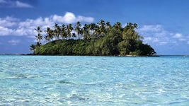

Slide 5
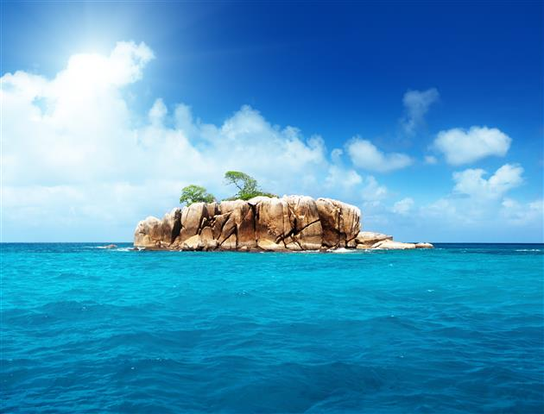
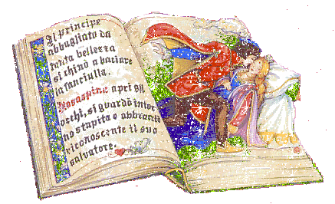
ОСТРОВ СКАЗОК

Slide 6
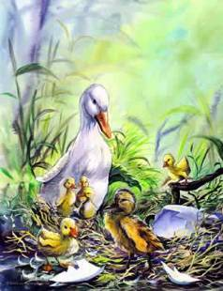
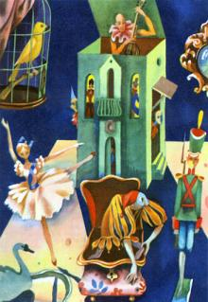
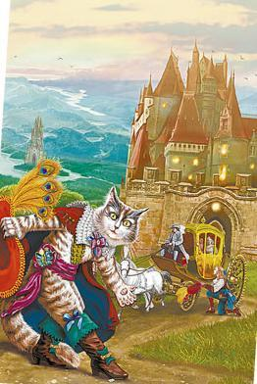
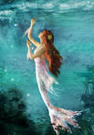
Викторина «Знаете ли вы сказки?»

Slide 7
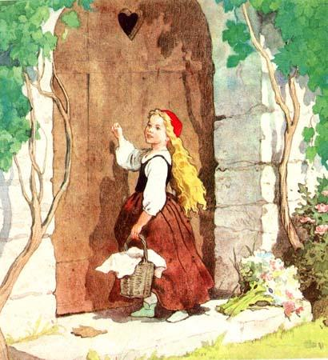
Сказка о маленькой девочке в ярком головном уборе
«Красная Шапочка»
Ш. Перро

Slide 8
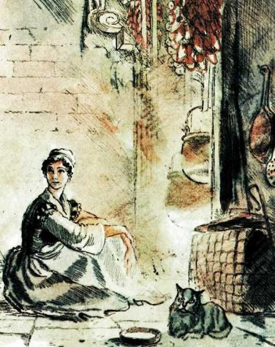
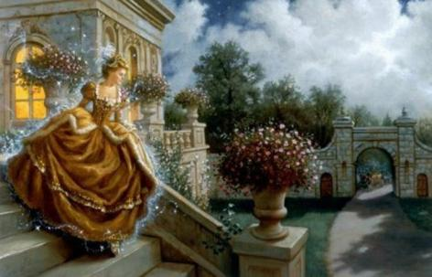
Сказка о бедной дочери
лесничего.
«Золушка» Ш. Перро

Slide 9
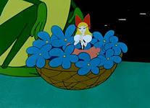
Как звали девочку, у которой «скорлупка грецкого ореха была колыбелькой, голубые фиалки – периной, а лепесток розы – одеялом»?
«Дюймовочка» Г.-Х. Андерсен

Slide 10
У ворот стояла она.
Боже мой, на кого она
была похожа! Вода
ручьями стекала с её
волос и с платья прямо на туфельки. Бедняжка была такая мокрая, как будто
её вытащили из реки.
«Принцесса на горошине» Г.-Х. Андерсен

Slide 11
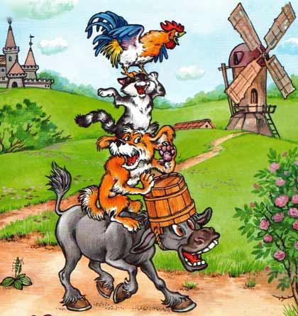
Осёл тихонько поставил
передние ноги на подоконник,
собака взобралась на спину
ослу, кот вскочил на спину
собаке, а петух взлетел на
голову коту.
И тут они все разом
закричали:
осёл - по-ослиному,
собака - по-собачьи,
кот - по-кошачьи,
а петух закукарекал.
Братья Гримм «Бременские музыканты»

Slide 12
Что объединяет узнанные вами сказки?
Раздел
«Зарубежная литература»
включает произведения
зарубежных авторов.

Slide 13
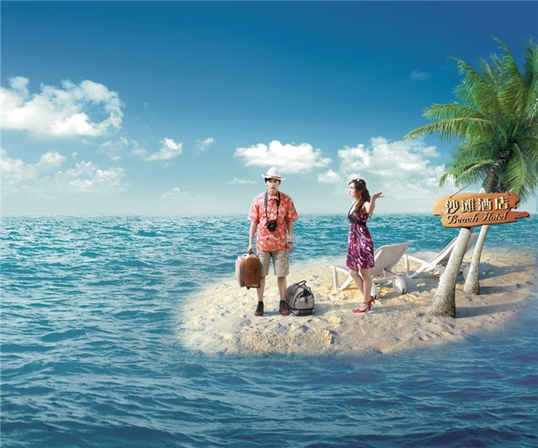

Slide 14
ОСТРОВ ВСТРЕЧ
ОСТРОВ ВСТРЕЧ
ОСТРОВ ВСТРЕЧ

Slide 15
ДЖОНАТАН СВИФТ (1667 – 1745)
Джонатан Свифт - великий английский писатель-сатирик, публицист, поэт и общественный деятель.

Slide 16
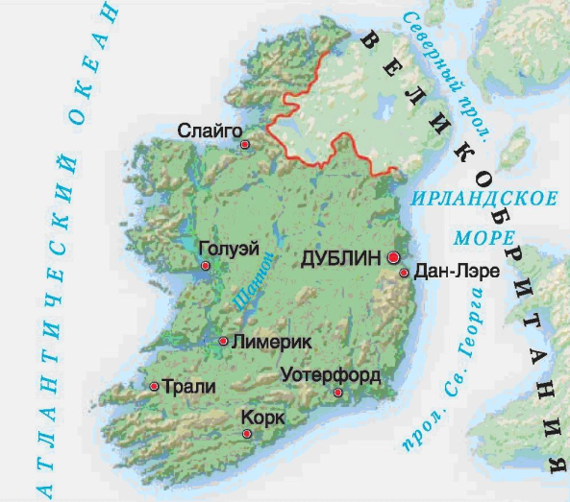
Родина Свифта - Ирландия

Slide 17
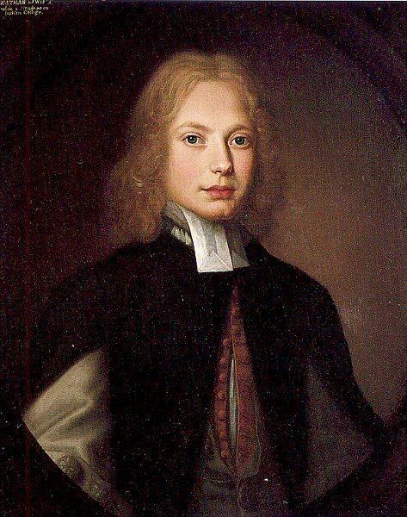
Родился 30 ноября 1667 в Дублине в английской семье. Отец Свифта не дожил до рождения сына, и воспитанием Джонатана занимался его дядя, Годуин Свифт. Свифт получил лучшее из доступных в Ирландии того времени образование – сначала в школе графства Килкенни, затем в дублинском Тринити-колледже, где был удостоен степени бакалавра искусств в 1686.

Slide 18
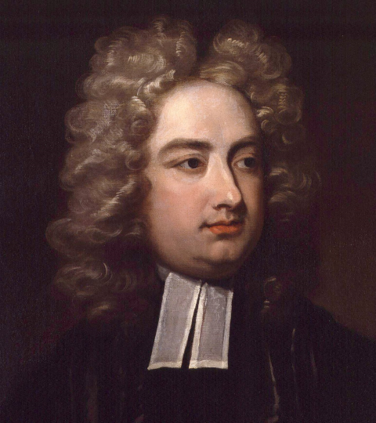
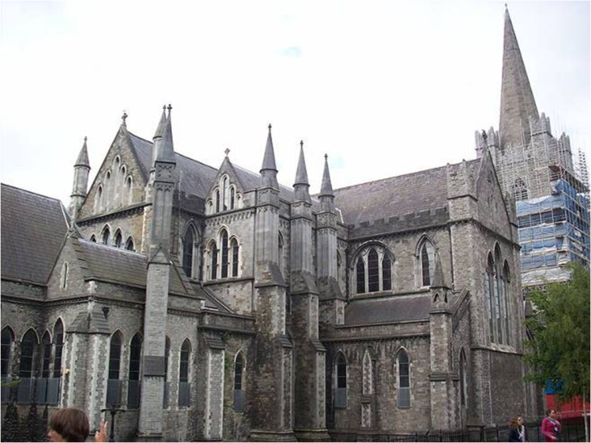
Собор св. Патрика, Дублин
В 1699 году Свифт стал священником и получил приход в Ирландии.

Slide 19
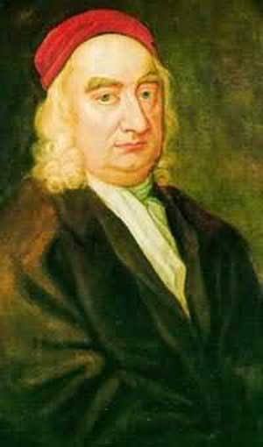
Часто ездил в Англию, где серьезно занялся политикой и литературой.

Slide 20
ГДЕ-ТО ТАМ В ДАЛЁКОЙ ДАЛИ, ГДЕ БЫВАЛИ ВЫ ЕДВА ЛИ, НА ЗЕМЛЕ ОДНОЙ ИЗ СТРАН ЖИЛ ДОБРЕЙШИЙ ВЕЛИКАН.
Лемюэль Гулливер

Slide 21
Книга «Путешествия Гулливера» стала одной из наиболее часто читаемых книг во многих странах мира, а также десятки раз экранизировалась.

Slide 22
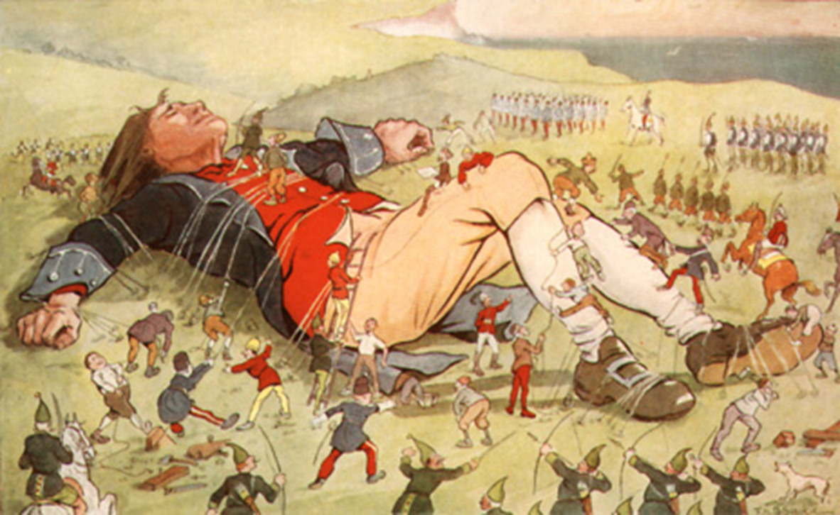
05.05.2020
22

Slide 23
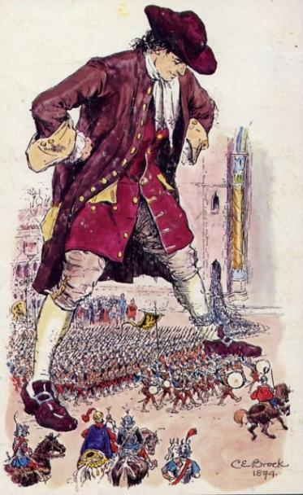
Это интересно!
Джонатана Свифта можно смело назвать ясновидящим: в «Путешествии Гулливера» он упоминает о двух спутниках планеты Марс, которые были открыты в 19 веке, книга его вышла
в 18 веке.

Slide 24
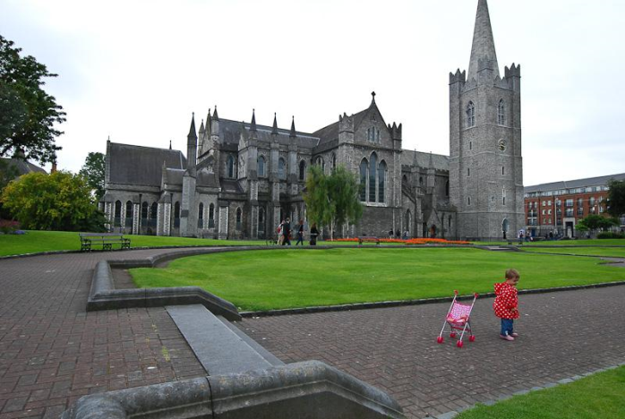
Умер Джонатан Свифт 19 октября 1745 года и похоронен в соборе Святого Патрика – в главном протестантском соборе Ирландии.

Slide 26
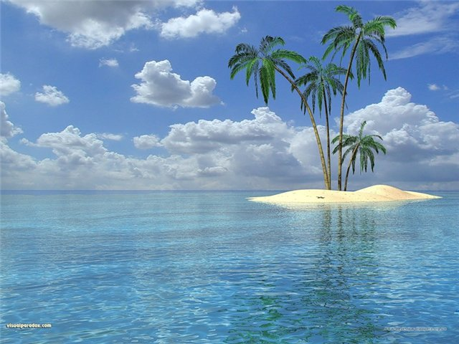
ОСТРОВ ЧТЕНИЯ
ОСТРОВ ВСТРЕЧ

Slide 27
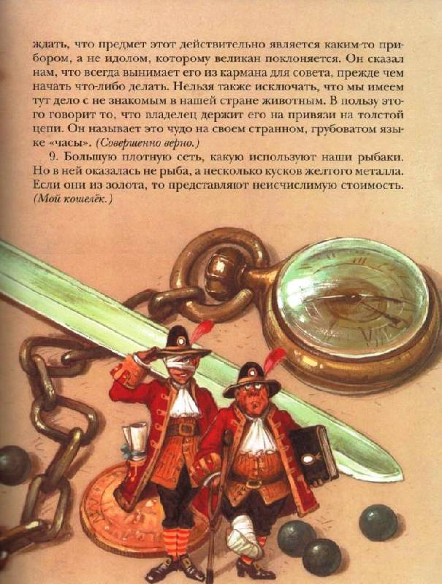
СЛОВАРНАЯ РАБОТА
Лилипут-
человек очень
маленького роста,
карлик.

Slide 28
Мальчик - паж –
молодой
человек из дворян,
состоящий при
знатной особе,
короле.

Slide 29
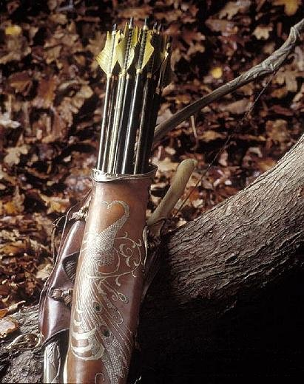
Колчан-
футляр
для
стрел.

Slide 30
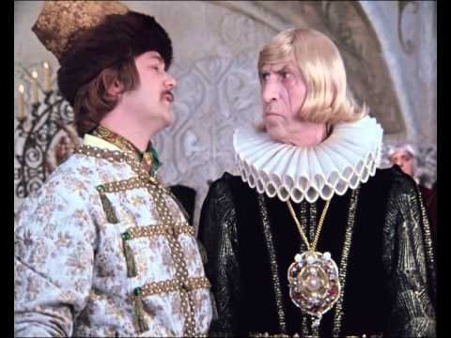
Посол-
это дипломатический
служащий, который
представляет интересы
своего государства и своих граждан на территории
другого государства.

Slide 31
УЧЕБНИК СТР. 160 - 165
ЧТЕНИЕ ТЕКСТА

Slide 32
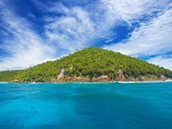
ОСТРОВ ОТДЫХА

Slide 33
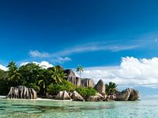
ОСТРОВ ВОПРОСОВ
ОСТРОВ ВОПРОСОВ

Slide 34
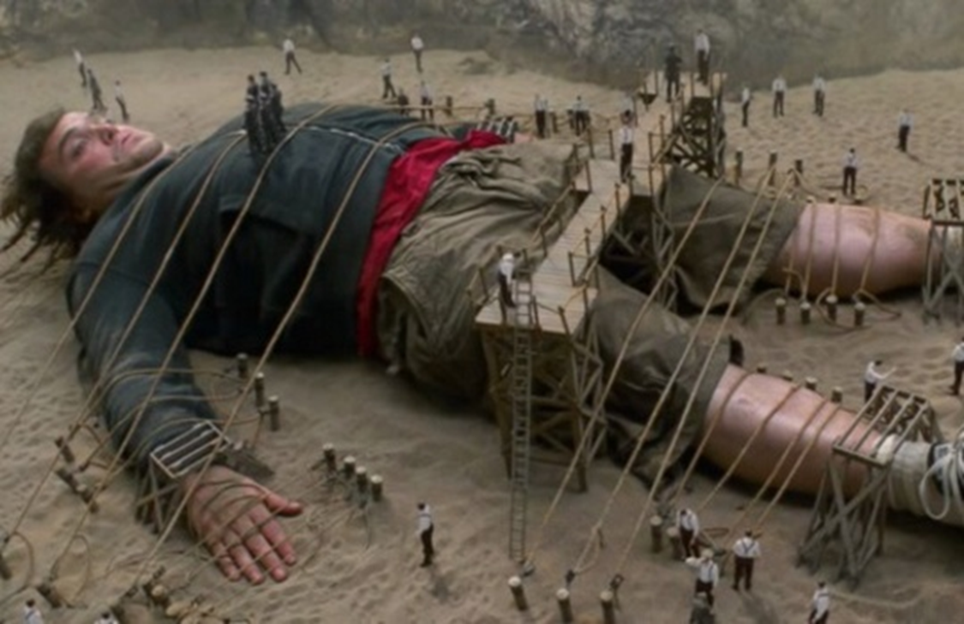

Slide 36
98:12=8см
Обычная
бочка - 98см
Лилипутская
Бочка - В 12 раз
меньше

Slide 37
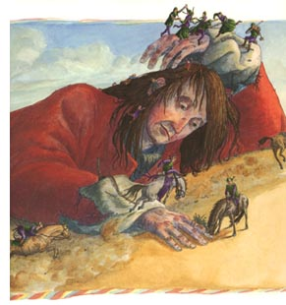
Что хотел сделать
Гулливер, когда лилипуты мешали ему уснуть?
Почему он этого не сделал?

Slide 38
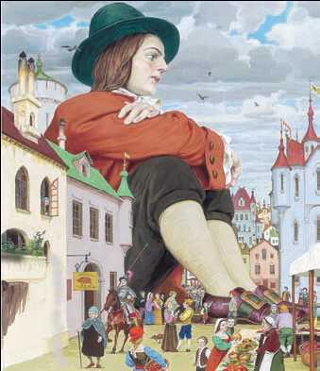
« Солнышко героя»
УМНЫЙ
ТЕРПЕЛИВЫЙ
мстительный
Гулливер
УВАЖИТЕЛЬНЫЙ
добрый
догадливый
сильный
способным к состраданию

Slide 40
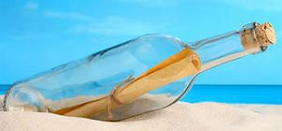
ОСТРОВ НАХОДОК

Slide 41
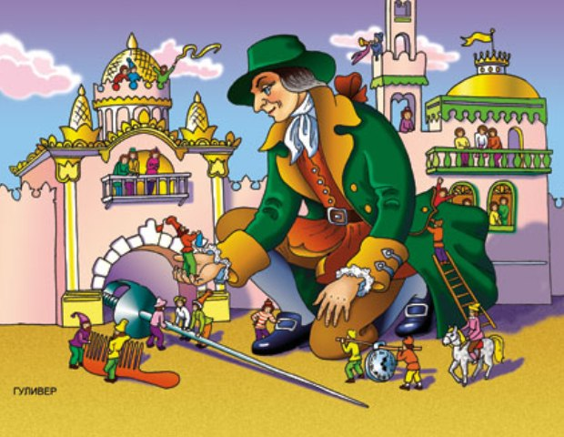
Главная мысль произведения
В мире много ещё неизученного.
Нужно верить в чудеса.
Все люди на земле должны
жить в мире.
Нужно уважать людей.

Slide 42
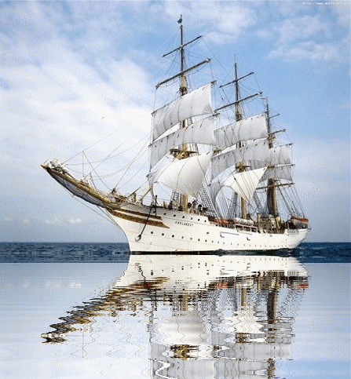
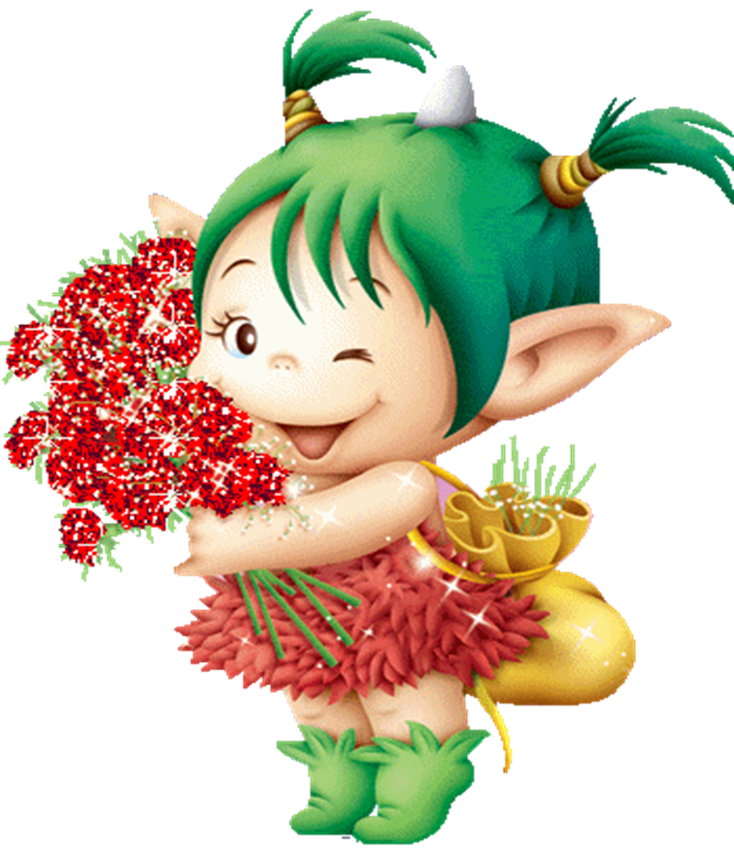

Slide 43
Домашнее задание
Это большой секрет!
Вы получите его на
конфете.

Slide 44
Спасибо за урок !

